Slide 1
Introduzione agli scripting languages ed ai WEB tools
Dario Menasce
Cover

Slide 2
Introduzione
Cosa sono gli scripting languages
Perche’ ci interessa PERL in particolare rispetto ad altri linguaggi di scripting
Guida di sopravvivenza minimale
Breve introduzione alla sintassi
Sviluppo di un semplice esempio come programma stand-alone
Breve introduzione al protocollo HTML e CGI
Interfacciamento del programma di esempio ad un WEB browser
Suggerimenti per reperire documentazione in rete
Conclusioni
Introduzione

Slide 3

Cos’e’ uno scripting language?
Scripting language ---> collante tra le funzionalita’ di un sistema operativo
o, piu’ in generale, tra le funzioni primitive di un ambiente applicativo.

Slide 4
Es: shell script
kumac
Tcl/Tk
JavaScript
. . . . . . .
Gli shell script sono legati non solo al soggiacente sistema operativo (UNIX, Win98…)
ma addirittura alla particolare shell in uso (sh, bash, tcsh, …) (problemi di portabilita’)
D’altra parte uno shell script per girare necessita di minime risorse di sistema.
Questo e’ molto importante per un sistemista, in quanto una macchina in grado di
funzionare in modo minimale e’ sicuramente dotata almeno di una shell (generalmente
la shell sh), per cui gli script di quella shell potranno, in linea di principio, funzionare
anche in assenza di ulteriori risorse, quali un interpreter PERL.
Kumac e’ lo scripting language nativo di PAW: abbastanza sofisticato ma non dotato
di capacita’ di interazione col sistema operativo. Vedremo come e’ possibile usare
PERL (con grande vantaggio e soddisfazione) per fargli generare degli script
kumac (un modo di usare PERL come meta-linguaggio)

Slide 5
Es: shell script
kumac
Tcl/Tk
JavaScript
. . . . . . .
Tcl/Tk e’ una coppia di linguaggi adatti alla creazione di interfacce grafiche.
Tcl e’ sofisticato, ma dotato di strutture di dati non sufficientemente articolate.
Esiste un modulo di PERL, chiamato PERL/Tk, che sostituisce Tcl nella coppia di
linguaggi: e’ possibile con esso scrivere sofisticate interfacce utente, come ad
esempio un completo browser o un’interfaccia ad un DAQ.
JavaScript e’ uno scripting language che opera ESCLUSIVAMENTE all’interno di
un WEB browser (tipicamente Netscape o InternetExplorer). E’ utilizzato per
aggiungere funzionalita’ dinamiche alle pagine WEB, come ad esempio verificare la
validita’ dei campi di input di un form prima che questo venga spedito al server.
Questo risparmia al server di verificare la validita’ dei dati in arrivo da centinaia
di clients, demandando ad essi tutta la computazionalita’ necessaria.

Slide 6
Es: shell script
kumac
Tcl/Tk
JavaScript
. . . . . . .
Tutti gli esempi indicati sono legati all’ambiente particolare per i quali erano stati
progettati:
PERL, al contrario, e’ quasi totalmente portabile e general-purpose.
E’ universalmente disponibile in rete ed e’ gratuito.
E’ aperto (esistono i sorgenti)
E’ supportato e sviluppato da una vastissima comunita’
Esistono ricche librerie di moduli liberamente disponibili in rete come
pure vastissima e’ la documentazione disponibile

Slide 7
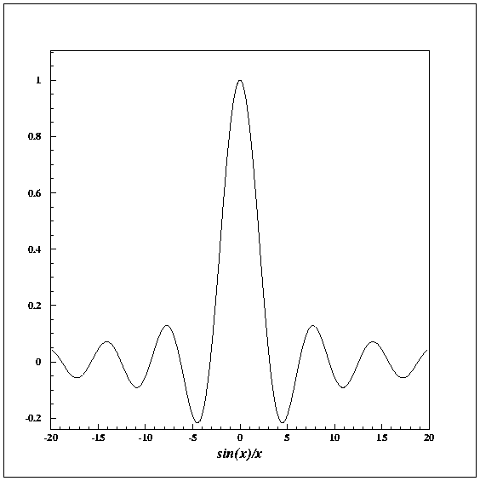
Kumac: scripting language di PAW (Physics Analysis Workstation)
unix> paw
Limiti
PAW> fun1 1 sin(x)/x 100 -20 20
Identifier (Id)
Numero di punti (bins)

Slide 8
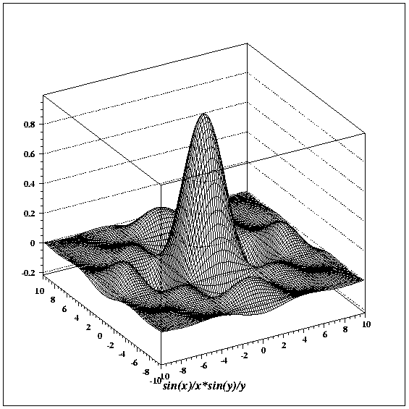
Kumac: scripting language di PAW (Physics Analysis Workstation)
unix> paw
PAW> fun1 1 sin(x)/x 100 -20 20
PAW> fun2 2 sin(x)/x*sin(y)/y 100 -10 10 100 -10 10

Slide 9
Kumac: scripting language di PAW (Physics Analysis Workstation)
unix> paw
Dopo aver definito gli istogrammi
salviamoli su disco in un file:
PAW> fun1 1 sin(x)/x 100 -20 20
PAW> fun2 2 sin(x)/x*sin(y)/y 100 -10 10 100 -10 10
PAW> his/file 10 histograms_file.his 1024 N
PAW> hrout 0
PAW> close 10
PAW> exit
unix>
Unita’ di I/O
Nome file
Record size
Flag: New file
Salva tutti (0) gli istogrammi definiti

Slide 10
Kumac: scripting language di PAW (Physics Analysis Workstation)
unix> paw
PAW> fun1 1 sin(x)/x 100 -20 20
PAW> fun2 2 sin(x)/x*sin(y)/y 100 -10 10 100 -10 10
PAW> his/file 10 histograms_file.his 1024 N
PAW> hrout 0
PAW> close 10
PAW> exit
unix> ls -la *.his
-rw-r--r-- 1 menasce e831 21451365 Sep 8 19:43 histograms_file.his
Vogliamo ora riaprire questo file e stampare
gli istogrammi in formato grafico

Slide 11
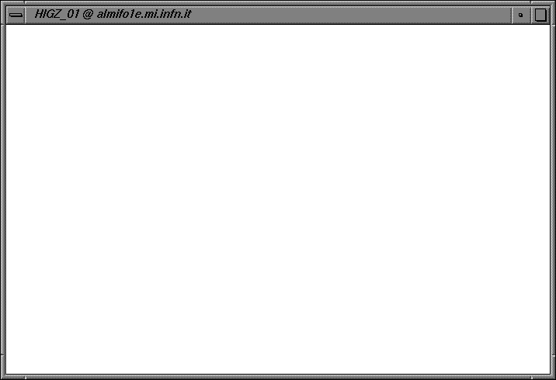
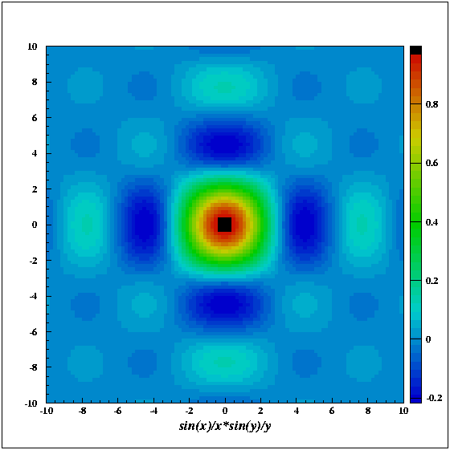
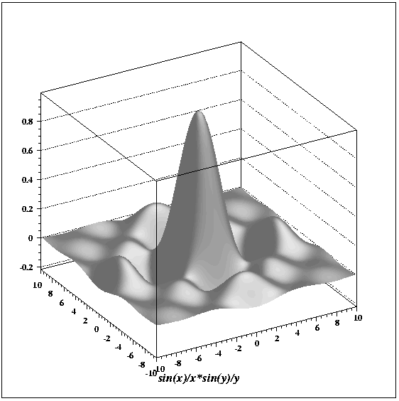
unix> paw
PAW> his/file 10 histograms_file.his
PAW> his/lis
Ripristina in memoria i dati degli istogrammi
leggendoli dal file precedentemente salvato
===> Directory : //PAWC
1 (1) sin(x)/x
2 (2) sin(x)/x*sin(y)/y
PAW> zon 2 2
PAW> his/plo 1
PAW> Palette 1
PAW> Set Ncol 50
PAW> his/plo 2 colz
PAW> surf 2
PAW> h/plo 2 surf4

Slide 12
Supponiamo ora di avere a disposizione 4 files di istogrammi e di voler sommare gli istogrammi
con Id=15 fra loro, mettendo il risultato nell’istogramma con Id=100. Sara’ utile allo scopo
preparare uno script (somma.kumac) e farlo eseguire in PAW.
Macro somma
MaxHistos = 4
Definisce il numero di files da considerare
Do I = 1, [MaxHistos]
EndDo
Predispone i cicli per ogni file
Case [I] in
EndCase
(1) File = ‘pixelreadout.his’
(1) File = ‘pixelreadout.his’
(2) File = ‘pixelnocharge.his’
(3) File = ‘newpixeldata.his’
(4) File = ‘pixelredesign.his’
A seconda del ciclo corrente, definisce
un diverso nome di file a aprire in lettura
(2) File = ‘pixelnocharge.his’
(3) File = ‘newpixeldata.his’
(4) File = ‘pixelredesign.his’
Il primo istogramma viene copiato pari pari
in un nuovo istogramma con Id=100
his/fil 1 [File]
if ([I] .Eq. 1) then
else
endif
his/copy 15 100
Ogni nuovo istogramma viene sommato a
quello con Id=100
his/oper/add 15 100 100
Sistema poco pratico, soprattutto se i file
hanno nomi non componibili con un algoritmo
automatico e sono in numero molto elevato.
his/plo 100
Vedremo come l’uso di PERL ci faciliti nel
compito di automatizzare la scrittura degli
scripts (useremo PERL come meta-linguaggio)
somma.kumac

Slide 13
Domanda:
io che sono un fisico e non uno studioso di informatica, quali vantaggi posso
trarre dall’uso di PERL nella mia attivita’ quotidiana?
E perche’ linguaggi come il FORTRAN o gli shell scripting possono non essere
ugualmente adeguati allo scopo?
Semplice da imparare
La curva di apprendimento ha una derivata piccola. Si possono
facilmente riciclare le conoscenze di C e di shell programming
Molto sofisticato e flessibile
Pur essendo semplice da imparare, e’ pur sempre un linguaggio
estremamente ricco di attributi e funzionalita’
Portabile
Questo e’ uno dei maggiori punti di forza di PERL: una volta
scritto il codice, esso funzionera’ senza modifiche sul 99% delle
piattaforme esistenti.
Ottimo collante fra processi
PERL e’ nato per manipolare file e stringhe, ma si e’ evoluto
fino a divenire un ottimo collante fra procedure eterogenee,
poiche’ sa interagire col soggiacente sistema operativo in modo
molto efficace.
E’ estremamente sintetico
La sua sintassi e’ molto concisa: cio’ permette di descrivere in
poche istruzioni algoritmi piuttosto complessi.
Cio’ potenzialmente minimizza la possibilita’ di introdurre errori
involontari nel codice

Slide 14
E’ interpretato
Pur essendo interpretato e’ piuttosto veloce in
esecuzione. Inoltre ha la caratteristica di avere
accesso a run-time al proprio compilatore
La sua velocita’ non e’ pero’ comparabile a quella di un
programma compilato (inadatto ad applicazioni che siano
critiche nei tempi di esecuzione, tipo DAQ o real-time)
Prima di passare ad una descrizione del linguaggio PERL, vediamo se il
nostro computer ha una versione installata e recente dell’interpreter.

Slide 15
> which perl
Fornisce il full path-name dell’eseguibile purche’ sia
in uno di quelli specificati nella variabile PATH
> whereis perl
Cerca l’eseguibile, e le eventuali man-pages associate
in tutto il tree / (root directory tree)
> locate perl
Cerca in un apposito database del sistema (solo su LINUX)
tutte le istanze di files contenenti la stringa perl interpretata
come regular-expression
Versione 5.004_01
> perl -v
This is perl, version 5.004_01
Copyright 1987-1997, Larry Wall
Perl may be copied only under the terms of either the Artistic
Licence or the GNU General Public Licence, which may be found in
the PERL 5.0 source kit.
> perl -w source.pl
Interpreta il file source.pl, stampa eventuali warnings di
compilazione, e lo esegue
> perl -c source.pl
Interpreta il file source.pl, stampa eventuali warnings di
compilazione, ma NON lo esegue

Slide 16
La sintassi di PERL
I tipi di variabili
Gli scalari
$Number = 16
;
Come in C, anche in PERL un’istruzione e’ terminata dal ;
$mass = 1.868 ;
$myName = “Dario Menasce” ;
$Address = “Via Celoria” ;
$FullAdd = “$myName $Address $Number.” ;
print(“ ”) ;
$FullAdd
\n
> chmod +x test.pl
> perl -w test.pl
test.pl
Dario Menasce, Via Celoria 16.
$myName
$Address
$Number

Slide 17
La sintassi di PERL
I tipi di variabili
I vettori
Come in C, i vettori in PERL partono da 0 !!!
@VectorA = (1,2,3,4,5,6) ;
@VectorB = ( ) ;
“Bob”
,25
,$VectorA[3]
,(25,26,’String’)
@VectorC = ( ) ;
@VectorB
,$VectorA[0]
Nome collettivo
Un singolo elemento di un vettore
e’ uno scalare!
Il nome collettivo di un vettore e’ identificato dal simbolo @
Vediamo alcune delle operazioni utili sui vettori che e’ possibile
realizzare con una singola istruzione (i fisici amano i vettori…)

Slide 18
La sintassi di PERL (I)
@fred = (1, “ab”, $var) ;
Inizializziamo un vettore con tre elementi:
@barney = @fred ;
Ne facciamo una copia
$length = @fred ;
Calcoliamo il numero di elementi del vettore $length varra’ 3
($one) = @fred ;
Estraiamo il primo elemento del vettore
(equivalente a $one = $fred[0] ossia 1)
($a,$b,$c) = @fred ;
Estraiamo i singoli elementi del vettore
$a = 1, $b = “ab” e $c = $var
($b,$a) = ($a,$b) ;
Scambiamo $a con $b
$fred[1] = “alpha” ;
Riassegna un valore al secondo elemento del vettore
$new = $fred[0]++;
Incrementa il primo elemento del vettore (diventa 2)
$new = $fred[1]++ ;
Incrementa il secondo elemento del vettore: poiche’
e’ una stringa, incrementa il valore ASCII dell’ultimo
carattere della stringa (diventa ac)
@fred[1,2] = @fred[2,1];
Scambia fra loro il secondo e terzo elemento del
vettore (operando su slices del vettore)
$fred[2] += 4 ;
Incrementa di 4 l’ ultimo elemento del vettore

Slide 19
La sintassi di PERL (II)
@fred = (1, “ab”, $var) ;
Inizializziamo un vettore con tre elementi:
$last = $fred[-1] ;
Restituisce l’ultimo elemento del vettore ($var)
$lastind = $#fred ;
Restituisce l’indice dell’ ultimo elemento del vettore
(in questo caso 2)
$fred[8] = “$pippo” ;
Aumenta la dimensione del vettore a 9 elementi
definendo l’ultimo: gli elementi [4],[5],[6],[7]
avranno valore undef
$fred[1] .= “cd” ;
Concatena al secondo elemento del vettore la stringa
“cd” (si ottiene “abcd”)

Slide 20

La sintassi di PERL
Sono possibili manipolazioni arbitrariamente complesse sugli elementi
di un vettore (il confronto con il FORTRAN diverra’ evidente)
@fred = (“sette”, “otto”, “nove”) ;
Inizializzo un vettore a tre elementi contenenti
ognuno una stringa di caratteri
Vediamo come fare per invertire l’ordine degli elementi di questo vettore:
@ord = (2, 1, 0 ) ;
@back = @fred( ) ;
Inizializzo un secondo vettore a tre elementi contenente
tre numeri che rappresentano l’ordine con cui voglio
riassemblare il primo vettore
@ord
@back = @fred(2, 1, 0) ;
Cio’ e’ equivalente a:
Che e’ a sua volta equivalente a:
@back = ($fred[2], $fred[1], $fred[0]) ;
@back = (“nove”, “otto”, “sette”) ;

Slide 21
La sintassi di PERL
Gli operatori di stacking:
push, pop, shift and unshift
@mylist = (1, “two”, “three”) ;
$newvalue = 4 ;
push @mylist, $newvalue ;
print( “mylist = @mylist\n” ) ;
mylist = 1 two three 4
Ai vettori e’ associato un ricco assortimento di
operatori capaci di agire su di essi in modo
sintetico. Vediamone alcuni:
$mylist[0]
1
Stack
$mylist[1]
two
$mylist[2]
three
push estende la dimensione del vettore
e aggiunge l’ultimo elemento in coda
$mylist[3]
4

Slide 22
La sintassi di PERL
Gli operatori di stacking:
push, pop, shift and unshift
$lastadded = pop( @mylist ) ;
print( “Last added = $lastadded\n” ) ;
Last added = 4
$mylist[0]
1
$mylist[1]
two
$mylist[2]
three
pop rimuove l’ultimo elemento dello stack
(la gestione degli indici e’ a carico di pop)
$mylist[3]
4

Slide 23
La sintassi di PERL
Gli operatori di stacking:
push, pop, shift and unshift
$mylist = (1,”two”,”three”) ;
unshift( @mylist, “zero” ) ;
print( “mylist = @mylist\n” ) ;
mylist = zero 1 two three
unshift agginunge un elemento al primo
posto nel vettore: poiche’ rinumera gli
elementi, puo’ essere inefficiente per
vettori molto grandi.
$mylist[0]
zero
$mylist[0]
$mylist[1]
1
1
$mylist[1]
$mylist[2]
two
two
$mylist[2]
$mylist[3]
three
three

Slide 24
La sintassi di PERL
Gli operatori di stacking:
push, pop, shift and unshift
$out = shift( @mylist) ;
print( “Taken out = $out\n” ) ;
Taken out = zero
shift rimuove il primo elemento dello
stack: di nuovo, viene rinumerato tutto il
vettore.
$mylist[0]
zero
$mylist[0]
$mylist[1]
1
1
$mylist[1]
$mylist[2]
two
two
$mylist[2]
$mylist[3]
three
three

Slide 25
La sintassi di PERL
Gli operatori di ordinamento e sorting:
@dritto = (1, 2, 3, 4) ;
@rovescio = reverse( @dritto ) ;
print(“@rovescio\n”) ;
4 3 2 1
@sparso = (“gamma”, “beta”, “alfa” ) ;
@ordinato = sort (@sparso) ;
print(“@ordinato\n”) ;
alfa beta gamma
Come faccio a riempire un vettore digitando
gli elementi dalla tastiera del terminale?
@list = <STDIN> ;
Un programma fatto da questa sola istruzione
riempie ogni elemento del vettore list con una
riga digitata in input. Il procedimento termina
quando viene digitato un EOF (^D)

Slide 26
La sintassi di PERL
Una hash table e’ una collezione di scalari
raggruppata sotto un unico nome, la cui
posizione e’ identificata, invece che da un
numero intero positivo, come accade nel
caso dei vettori, da una
arbitraria stringa di caratteri.
I tipi di variabili
Le hash tables
$sede{“Dario Menasce”} = “Milano” ;
$sede{“$utente”} = “Torino” ;
Questa sintassi e’ equivalente a:
Chiave
Valore
%sede{
“Dario Menasce” => “Milano” ,
“$utente” => “Torino”
} ;
Ed e’ anche equivalente a:
Chiave
Valore
%sede = (“Dario Menasce”, “Milano”, $utente, “Torino” } ;
Chiave
Valore
Chiave
Valore
@lista = %sede ;
Una hash puo’ essere trasformata in una lista...
%nuovasede = @lista ;
… e viceversa

Slide 27
La sintassi di PERL
I tipi di variabili
Le hash tables
Le hash sono le strutture dati native di PERL dotate della maggior versatilita’
per la costruzione di strutture piu’ complesse, come hash di hash ecc…
$FirstName = “Dario” ;
$LastName = “Menasce” ;
$City = “ Milano” ;
$Employee = “$FirstName $LastName” ;
$Street{“Dario Menasce”} = “Via Celoria 16” ;
$Street{“Daniele Pedrini”} = “Piazza Duomo 2” ;
$Address{ } =
“$FirstName-$LastName”
“$Street{$Employee}”
.
“$City ” ;
print(“Address of $FirstName-$LastName: $Address{$FirstName-$LastName} \n” ) ;
Address of Dario-Menasce: via Celoria 16 Milano

Slide 28
La sintassi di PERL
I tipi di variabili
Gli operatori sulle hash tables
L’operatore each
$Hash{“alpha”} = “a” ;
$Hash{“beta”} = “b” ;
$Hash{“rho”} = “r” ;
$Hash{“pi”} = “p” ;
L’operatore each restituisce, in un contesto
vettoriale, tutte le coppie chiave/valore
definite per la hash in questione
while ( ) {
print (“ \n”) ;
}
($greek,$latin)
=
each(%Hash)
La lettera greca $greek corrisponde alla latina $latin
La lettera greca pi corrisponde alla latina p
La lettera greca rho corrisponde alla latina r
La lettera greca beta corrisponde alla latina b
La lettera greca alpha corrisponde alla latina a

Slide 29
La sintassi di PERL
I tipi di variabili
Gli operatori sulle hash tables
L’operatore keys
$Hash{“alpha”} = “a” ;
$Hash{“beta”} = “b” ;
$Hash{“rho”} = “r” ;
$Hash{“pi”} = “p” ;
@List = keys ( %Hash ) ;
print (“@List\n”) ;
pi rho beta alpha
L’ordine non e’ quello di inserimento, bensi’
quello determinato dall’algoritmo di hashing.
Se vogliamo una lista ordinata
alfabeticamente useremo l’operatore sort
@List = sort keys ( %Hash ) ;
print (“@List\n”) ;
alpha beta pi rho
L’operatore values agisce sui valori
della hash in modo analogo:
@List = sort values ( %Hash ) ;
print (“@List\n”) ;
a b p r

Slide 30
La sintassi di PERL
I tipi di variabili
Gli operatori sulle hash tables
Esistono innumerevoli modi per
assegnare elementi ad una hash
$record{“Fred”} = 205 ;
$record{“Barney”} = 195 ;
$record{“Wilma”} = 30 ;
Ad ogni personaggio associamo il suo
record personale a bowling...
Queste due forme di assegnazione
sono completamente equivalenti
@record{“Fred”, “Barney”, “Wilma”} = (205, 195, 30) ;
Un altro modo ancora...
@Vincitori = (“Fred”, “Barney”, “Dino”) ;
@Valori = (205, 195, 30) ;
@record{ } = ;
@Vincitori
@Valori
Indipendentemente da come @record
viene assegnato...
while (($persona, $valore) = each %record) {
print(“Il record di $persona e’ $valore\n” ) ;
}
Il record di Barney e’ 195
Il record di Fred e’ 205
Il record di Wilma e’ 30

Slide 31
La sintassi di PERL
Le strutture di controllo
Analoghe a quelle di molti linguaggi (tipo C)
Qualsiasi espressione che, una volta valutata, dia un valore diverso da zero
if (condition1) {
block1 ;
} elsif (condition2) {
block2 ;
} else {
block3 ;
}
while (condition) {
block ;
}
until (condition) {
block ;
}
do {
block ;
} while (condition);
do {
block ;
} until (condition);
In questo caso, prima viene eseguito il blocco di istruzioni block, poi viene valutata la condizione
condition per eventualmente reiterare il blocco
unless (condition) {
block ;
}
for(init;test;incr){
block ;
}
foreach $i (@list) {
block ;
}

Slide 32
La sintassi di PERL
Operazioni di I/O
Il concetto di file-handle
open (IN, “myfile.dat”) ;
while ( <IN>) {
print ;
}
close(IN) ;
Un filehandle e’ il nome dato ad una connessione fra
il corrente processo di PERL ed il mondo esterno: e’
quindi un canale di I/O con il soggiacente sistema
operativo, analogo alla UNIT del FORTRAN
$_=
(“$_\n”)
La sintassi estremamente concisa di PERL
permette di omettere in molti casi il nome
di una variabile specifica:
il $_ e’ una variabile implicita di PERL
Questo script si comporta in modo
identico al comando UNIX
cat myfile.dat
24/09/19
Dario Menasce - INFN Milano

Slide 33
La sintassi di PERL
Operazioni di I/O
Il concetto di file-handle (cont..)
open ( LOG, “ myfile.dat” ) ;
print LOG (“Process $proc has completed \n” );
close( LOG ) ;
>
|| die “Cannot open file myfile.dat”
Ridirige ogni output a LOG verso il file myfile.dat,
analogamente a quanto avviene in UNIX con > o >>
Se la condizione alla destra del
simbolo di or, ||, e’ falsa, ossia
se il file non puo’ essere aperto,
il programma muore producendo
la frase indicata a destra
Esiste una ricca serie di qualificatori
capaci di restituire informazioni circa
un file; il loro uso e’ molto semplice:
$file = “myfile.dat” ;
if (-e “$file”) {
print(“File $file alredy exists!\n”) ;
}
24/09/19
Dario Menasce - INFN Milano

Slide 34
Operatori di file-test
-r File is readable by effective uid.
-w File is writable by effective uid.
-x File is executable by effective uid.
-o File is owned by effective uid.
-R File is readable by real uid.
-W File is writable by real uid.
-X File is executable by real uid.
-O File is owned by real uid.
-e File exists
-z File has zero size (it’s empty)
-f File is a plain-file
-d File is a directory
-l File is a symbolic link
-p File is a nmed pipe
-s File is socket
-b File is a block special file
-c File is a character special file
-t Filehandle is opened to a tty
-T File is a text file
-B File is a binary file
-M Age of file (at startup) in days since modification
-A Age of file (at startup) in days since last access
-C Age of file (at startup) in days since inode change
Back...

Slide 35
La sintassi di PERL
Operazioni di I/O
Il concetto di file-globbing
Come faccio a mettere in un vettore la lista
dei files di una directory che iniziano con la
stringa host seguito da qualsiasi carattere?
@list = < > ;
/etc/host*
foreach $file (@list) {
print (“$file”) ;
}
In modo ancora piu’ conciso:
Con una sola istruzione otteniamo i seguenti risultati:
con gli operatori < e > abbiamo aperto un canale di I/O
con la wild-card * specifichiamo un intero range di nomi
l’output dell’operatore < > consiste in una lista di oggetti
e viene quindi valutato in un contesto vettoriale: di
conseguenza ogni oggetto viene inserito in un elemento
del vettore list
foreach (</etc/host*>) {
print ;
}
24/09/19
Dario Menasce - INFN Milano

Slide 36
La sintassi di PERL
Operatori di interazione col filesystem locale
Un altro punto di forza di PERL e’ la sua portabilita’ : questa e’ realizzata
creando un’abstraction layer tra la funzionalita’ e l’ implementazione di un
comando diretto al sistema operativo. Vediamo alcuni esempi utili:
unlink (“myfile.dat”) ;
Equivale a...
rm myfile.dat
rename (“myfile.dat myfile.old”) ;
mv myfile.dat myfile.old
link (“fred barney”) ; ln fred barney
symlink (“fred barney”) ; ln -s fred barney
mkdir (“newdir”, 0755) ; mkdir newdir;
chmod 755 newdir
Ecc… ecc...
24/09/19
Dario Menasce - INFN Milano

Slide 37
Controllo di processi
E’ frequente la necessita’ di interagire con il sistema operativo dall’interno di un processo,
sia per ricevere informazioni che per far partire e gestire processi esterni. Vediamo
quali strumenti offre PERL per risolvere questo problema assieme a qualche utile esempio.
In quasi tutti i linguaggi di programmazione e’ possibile fornire dei
comandi al soggiacente sistema operativo: cio’ e’ utile per diversi motivi:
Quando occorre eseguire un’operazione per la quale esiste un opportuno comando di sistema che non si
vuole reinventare, come ad esempio il comando di stampa di un file, lpr, o il comando di cancellazione file
24/09/19
Dario Menasce - INFN Milano

Slide 38
Controllo di processi
Il metodo piu’ semplice e’ l’uso della funzione system:
system(“ “) ;
ls -la *.txt
comando
In seguito all chiamata a system, PERL procede alla
creazione (forking) di un sottoprocesso, detto
processo figlio (child process), nell’ambito del quale
viene eseguito il comando specificato (il comando
viene passato alla shell sh).
comando al sistema operativo
L’eventuale output prodotto dal comando viene passato allo
STANDARD OUTPUTdel processo padre (PERL), assieme
allo STANDARD ERROR (si dice che il figlio eredita STDIN,
STDOUT e STDERR dal processo padre)
In questo caso viene fatto partire il processo
montecarlo.exe ma non si aspetta che esso abbia
termine per far tornare il controllo al processo
padre. L’uso e’ problematico nel caso il figlio
generi dell’output , poiche’ questo verra’ mescolato
in modo asincrono con quello del padre.
system(“montecarlo.exe &”) ;
PERL mi fornisce anche lo strumento per avere
accesso alle variabili ambientali del sistema operativo:
foreach $key ( ) {
print(“$key=$ENV{$key}\n”) ;
}
sort
keys
%ENV
Queste istruzioni sono assolutamente
equivalenti al comando printenv
System e’ utile, ma l’output generato dal comando eseguito dal sistema
operativo, una volta mandato allo STDOUT, e’ perso, non possiamo usarlo
all’interno dello script PERL che lo ha lanciato!!!.
24/09/19
Dario Menasce - INFN Milano

Slide 39
Controllo di processi
L’operatore backticks (`): un primo modo per catturare l’output di un processo di sistema
.
` `
date
$now = “Current date is “ ;
print(“$now\n”) ;
Current date is Fri Nov 6 15:00:12 MET 1998
Dalla shell, il comando date
produce il seguente output:
Fri Nov 6 15:00:12 MET 1998
Backticks...
In questo caso, date produce una sola linea di output, e quindi i backticks vengono
valutati in un contesto scalare ed il risultato posto in una variabile scalare.
@ListOfConnectedPeople = `who` ;
Il comando who genera un output con diverse linee, una per ogni utente: l’output viene
quindi valutato in un contesto vettoriale, ed ogni linea verra’ memorizzata in un elemento
del vettore @ListOfConnectedPeople
24/09/19
Dario Menasce - INFN Milano

Slide 40
Controllo di processi
Un modo ancora piu’ flessibile e’ dato dall’operatore open associato ad una pipe
open( , “who “) ;
CHI
|
open( OUT, “ lpr -Pps_hplit3” ) ;
Apriamo un altro canale di I/O sul quale
manderemo il comando di stampa...
|
while (<CHI>) {
print ;
}
Occorre terminare il comando
con il simbolo di pipe !!!
OUT
close(CHI) ;
Il nome di un file-handle: esso conterra’ il canale di I/O associato
all’output prodotto dal comando who. Occorre specificare che who
deve ridirigere l’output ad una pipe, ossia allo script corrente, ossia...
E se volessimo mandare l’output,
eventualmente modificato,
direttamente ad una stampante
laser? Facile...
Il comando di print OUT spedisce cio’
che who ha prodotto alla pipe OUT, ossia
al comando lpr e quindi alla stampante!!
Per mandare degli argomenti ad una pipe, occorre far
precedere il comando per il sistema operativo dal
simbolo di pipe!!!
Qui’ c’e’ un semplice print: in realta’
possiamo manipolare ogni riga di output
di who agendo sulla variabile $_ .
24/09/19
Dario Menasce - INFN Milano

Slide 41
La capacita’ di PERL di interagire con il sistema operativo, nel modo visto
dagli esempi precedenti e’ uno dei motivi che hanno reso PERL cosi’ popolare
Una caratteristica interessante di PERL, e’ la capacita’ di eseguire una
stringa di caratteri, interpretandola come un blocco di istruzioni. La stringa
puo’ essere composta leggendo dati dall’esterno del programma: diviene allora
possibile scrivere oggetti di estrema generalita’ come pocket-calculators e
simili. Cio’ e’ possibile grazie al fatto che il linguaggio PERL ha accesso al
proprio interpreter, al quale puo’ fornire ulteriori parti di programma composte
a run-time, dopo che una prima parte del programma e’ gia’ stata compilata ed
eseguita...

Slide 42

Consideriamo il seguente esempio: vogliamo scrivere un programma
che accetti in input un’arbitraria serie di istruzioni e le esegua.
while(1) {
print(“> “) ;
$result = eval <STDIN> ;
print(“$result\n”) ;
}
Poiche’ 1 e’ costante,
questo loop e’ infinito:
lo interrompero’ con ^C
Cio’ che viene dato in input dal terminale viene
valutato interpretandolo come espressione in
PERL ed il risultato della medesima viene posto
nella variabile $result che puo’ essere stampata
La variabile $result
viene infine stampata
sullo STDOUT
Stampa il prompt > sul terminale
Eseguiamo ora il programma
dando il seguente input:
>
$px=12.34;
$py=11.34;$pz=123.12;
$M=1.869;
$p=sqrt($px**2+$py**2+$pz**2);
$E=sqrt($M**2+$p**2);
124.269460290934
Torna il prompt: qualunque altro tipo di calcolo
diamo in pasto al programma esso sara’ in grado
di eseguirlo e darci il risultato!!!!
>
$a=3; $ b=4; $c = sqrt($a**2 + $b**2 ) ;
RETURN
5
>
$a=3; $ b=4; $c = sqrt($a**2 + $b**2 ) ;
print(“ \n” ) ;
sqrt($a**2 + $b**2 )
= $c
sqrt(3**2 + 4**2) = 5
1
La funzione print di PERL restituisce 1, valoreche viene mandato
allo STDOUT subito dopo la stringa che print doveva stampare...
Questo semplicissimo programma non solo funge da pocket-calculator, ma e’ in grado
di eseguire qualsiasi parte di un un programma in PERL che gli venga fornito in input!!!!

Slide 43
Un altro importante utilizzo di eval riguarda il cosiddetto
error-trapping (detto anche exception- handling)
$a = 14 ;
print(“Enter denominator: “ ) ;
$b = <STDIN> ;
$r = eval { } ;
Blocco di istruzioni potenzialmente capaci
di generare un errore
$c = $a / $b
In caso di divisione per zero viene generato un errore:
in quel caso PERL riempie la variabile implicita $@ (error
message provocato dall’ultimo eval operator) con la
stringa di caratteri che descrive il tipo di errore
generato, in questo caso Illegal division by zero
if ($@ =~ /Illegal/) {
print(“Fatal!… $@”) ;
} else {
print(“Result: $r\n”) ;
}
Enter denominator:
7
Result: 2
Enter denominator:
0
Fatal!… Illegal division by zero at esempio_0_1.pl line 4.

Slide 44
Le regular expressions in PERL
Uno dei problemi piu’ difficili e comuni da risolvere nella automazione di procedure complesse e’ quella
del riconoscimento di pattern di caratteri: lo strumento principe per risolvere questa categoria di
problemi e’ l’uso delle regular expression, strumento disponibile in diverse famiglie di linguaggi
Una regular expression non e’ altro che un modo sintetico per descrivere un particolare pattern di caratteri, spesso
mediante l’uso di meta-characters: nel caso di PERL e’ quasi un meta-linguaggio, dotato di proprieta’ complesse.
L’esempio piu’ semplice di regular expression e’ la wild-card (il simbolo *), spesso usato in congiunzione
al comando ls di UNIX: essa rappresenta in modo astratto il concetto “qualunque insieme di caratteri”
Vediamo un esmpio articolato, per risolvere il quale l’uso di una regular expression si dimostri particolarmente efficace

Slide 45
> ls -la *three*
Troppi: vogliamo selezionare solo alcuni
di questi file, usando un criterio di
selezione basato sulla presenza nel nome
di un certo pattern di caratteri:
-rw-r--r-- 1 menasce e831 202 Nov 25 1997 drve831_threepi.runsts
-rwxr-xr-x 1 menasce e831 524 Nov 21 1997 mcfocus_threepi.csh
-rw-r----- 1 menasce e831 64010 Nov 9 1997 mcfocus_threepi.log
-rw-r--r-- 1 menasce e831 2485 Nov 14 1997 mcfocus_threepi.make
-rw-r--r-- 1 menasce e831 222 Nov 9 1997 mcfocus_threepi.mcf
-rw-r--r-- 1 menasce e831 2193 Nov 19 1997 mcfocus_threepi.nam
-rw-r----- 1 menasce e831 2864 Nov 9 1997 mcfocus_threepi.out_dat
-rw-r--r-- 1 menasce e831 70 Nov 21 1997 mcfocus_threepi.paw
-rwxr-x--x 1 menasce e831 2002 Sep 15 1997 mcfocus_threepi.run
-rw-r--r-- 1 menasce e831 742 Apr 14 1998 mcfocus_threepi.sf
-rw-r--r-- 1 menasce e831 460 Nov 20 1997 new_threepi_mc.txt
-rw-r--r-- 1 menasce e831 15793 Nov 21 1997 new_threepi_PAW_mc.txt
-rw-r--r-- 1 menasce e831 2360 Jul 16 1997 threepi.kumac
-rw-r--r-- 1 menasce e831 753 Jul 16 1997 threepi_match.kumac
-rw-r--r-- 1 menasce e831 3710 Jul 16 1997 threepi_res.ftn
-rw-r--r-- 1 menasce e831 257 Jul 16 1997 threepi_res.kumac
-rw-r--r-- 1 menasce e831 47331 Nov 25 1997 ugly_threepi.sf
-rw-r--r-- 1 menasce e831 384 Jul 10 1997 under_threepi.sf
-rw-r--r-- 1 menasce e831 5051 Nov 9 1997 usrinit_threepi.sf
-rw-r--r-- 1 menasce e831 268 Jul 10 1997 usrmisc_threepi.sf
-rw-r--r-- 1 menasce e831 268 Jul 10 1997 usrpack_threepi.sf
-rw-r--r-- 1 menasce e831 484 Nov 9 1997 usrstop_threepi.sf
-rw-r--r-- 1 menasce e831 268 Jul 10 1997 usrunpk_threepi.sf
-rw-r--r-- 1 menasce e831 202 Nov 25 1997 drve831_threepi.runsts
-rwxr-xr-x 1 menasce e831 524 Nov 21 1997 mcfocus_threepi.csh
-rw-r----- 1 menasce e831 64010 Nov 9 1997 mcfocus_threepi.log
-rw-r--r-- 1 menasce e831 2485 Nov 14 1997 mcfocus_threepi.make
-rw-r--r-- 1 menasce e831 222 Nov 9 1997 mcfocus_threepi.mcf
-rw-r--r-- 1 menasce e831 2193 Nov 19 1997 mcfocus_threepi.nam
-rw-r----- 1 menasce e831 2864 Nov 9 1997 mcfocus_threepi.out_dat
-rw-r--r-- 1 menasce e831 70 Nov 21 1997 mcfocus_threepi.paw
-rwxr-x--x 1 menasce e831 2002 Sep 15 1997 mcfocus_threepi.run
-rw-r--r-- 1 menasce e831 742 Apr 14 1998 mcfocus_threepi.sf
-rw-r--r-- 1 menasce e831 460 Nov 20 1997 new_threepi_mc.txt
-rw-r--r-- 1 menasce e831 15793 Nov 21 1997 new_threepi_PAW_mc.txt
-rw-r--r-- 1 menasce e831 2360 Jul 16 1997 threepi.kumac
-rw-r--r-- 1 menasce e831 753 Jul 16 1997 threepi_match.kumac
-rw-r--r-- 1 menasce e831 3710 Jul 16 1997 threepi_res.ftn
-rw-r--r-- 1 menasce e831 257 Jul 16 1997 threepi_res.kumac
-rw-r--r-- 1 menasce e831 47331 Nov 25 1997 ugly_threepi.sf
-rw-r--r-- 1 menasce e831 384 Jul 10 1997 under_threepi.sf
-rw-r--r-- 1 menasce e831 5051 Nov 9 1997 usrinit_threepi.sf
-rw-r--r-- 1 menasce e831 268 Jul 10 1997 usrmisc_threepi.sf
-rw-r--r-- 1 menasce e831 268 Jul 10 1997 usrpack_threepi.sf
-rw-r--r-- 1 menasce e831 484 Nov 9 1997 usrstop_threepi.sf
-rw-r--r-- 1 menasce e831 268 Jul 10 1997 usrunpk_threepi.sf
-rw-r--r-- 1 menasce e831 202 Nov 25 1997 drve831_threepi.runsts
-rwxr-xr-x 1 menasce e831 524 Nov 21 1997 mcfocus_threepi.csh
-rw-r----- 1 menasce e831 64010 Nov 9 1997 mcfocus_threepi.log
-rw-r--r-- 1 menasce e831 2485 Nov 14 1997 mcfocus_threepi.make
-rw-r--r-- 1 menasce e831 222 Nov 9 1997 mcfocus_threepi.mcf
-rw-r--r-- 1 menasce e831 2193 Nov 19 1997 mcfocus_threepi.nam
-rw-r----- 1 menasce e831 2864 Nov 9 1997 mcfocus_threepi.out_dat
-rw-r--r-- 1 menasce e831 70 Nov 21 1997 mcfocus_threepi.paw
-rwxr-x--x 1 menasce e831 2002 Sep 15 1997 mcfocus_threepi.run
-rw-r--r-- 1 menasce e831 742 Apr 14 1998 mcfocus_threepi.sf
-rw-r--r-- 1 menasce e831 460 Nov 20 1997 new_threepi_mc.txt
-rw-r--r-- 1 menasce e831 15793 Nov 21 1997 new_threepi_PAW_mc.txt
-rw-r--r-- 1 menasce e831 2360 Jul 16 1997 threepi.kumac
-rw-r--r-- 1 menasce e831 753 Jul 16 1997 threepi_match.kumac
-rw-r--r-- 1 menasce e831 3710 Jul 16 1997 threepi_res.ftn
-rw-r--r-- 1 menasce e831 257 Jul 16 1997 threepi_res.kumac
-rw-r--r-- 1 menasce e831 47331 Nov 25 1997 ugly_threepi.sf
-rw-r--r-- 1 menasce e831 384 Jul 10 1997 under_threepi.sf
-rw-r--r-- 1 menasce e831 5051 Nov 9 1997 usrinit_threepi.sf
-rw-r--r-- 1 menasce e831 268 Jul 10 1997 usrmisc_threepi.sf
-rw-r--r-- 1 menasce e831 268 Jul 10 1997 usrpack_threepi.sf
-rw-r--r-- 1 menasce e831 484 Nov 9 1997 usrstop_threepi.sf
-rw-r--r-- 1 menasce e831 268 Jul 10 1997 usrunpk_threepi.sf
Iniziamo con l’eliminare dalla lista quelli che contengono i caratteri mc
Pero’ non vogliamo questo file...
Vogliamo la lista di questi soli files
(terminano tutti per sf)
Risultato raggiunto, ma in un
modo poco flessibile: vediamo
come si puo’ ottenere lo stesso
risultato utilizzando le regular
expressions in uno script PERL
> ls -la *three* | grep -v mc
> ls -la *three* | grep -v mc | grep sf
-rw-r--r-- 1 menasce e831 202 Nov 25 1997 drve831_threepi.runsts
-rw-r--r-- 1 menasce e831 2360 Jul 16 1997 threepi.kumac
-rw-r--r-- 1 menasce e831 753 Jul 16 1997 threepi_match.kumac
-rw-r--r-- 1 menasce e831 3710 Jul 16 1997 threepi_res.ftn
-rw-r--r-- 1 menasce e831 257 Jul 16 1997 threepi_res.kumac
-rw-r--r-- 1 menasce e831 47331 Nov 25 1997 ugly_threepi.sf
-rw-r--r-- 1 menasce e831 384 Jul 10 1997 under_threepi.sf
-rw-r--r-- 1 menasce e831 5051 Nov 9 1997 usrinit_threepi.sf
-rw-r--r-- 1 menasce e831 268 Jul 10 1997 usrmisc_threepi.sf
-rw-r--r-- 1 menasce e831 268 Jul 10 1997 usrpack_threepi.sf
-rw-r--r-- 1 menasce e831 484 Nov 9 1997 usrstop_threepi.sf
-rw-r--r-- 1 menasce e831 268 Jul 10 1997 usrunpk_threepi.sf
A questo punto basta chiedere che
compaia la coppia di caratteri sf

Slide 46
Le regular expressions in PERL
Vediamo come realizzare questa stessa cosa in PERL utilizzando il meccanismo delle regular expressions
#!/usr/local/bin/perl
open(PIPE, “ls –1 -a |”) ;
while(<PIPE>) {
}
close(PIPE) ;
print ;
Fatto cosi’, il programma stampa la lista
di TUTTI i files della directory corrente!!

Slide 47
Le regular expressions in PERL
Vediamo come realizzare questa stessa cosa in PERL utilizzando il meccanismo delle regular expressions
#!/usr/local/bin/perl
open(PIPE, “ls –1 –a |”) ;
while(<PIPE>) {
}
close(PIPE) ;
if (m/sf/) {print} ;
m sta per match
altre possibili
sintassi :
1) si usano solo
le slash : /…/
2) si usa m
seguito invece che
da un paio di
slash, da una coppia
di un qualunque
carattere ad es. :
m# ... #
sf e’ una regular expression che sta per:
qualsiasi coppia contigua composta da e
solo da s seguito da f minuscoli
In realta’ a noi interessano solo i files che
terminano con sf:
Aggiungiamo alla regexp sf il metacharacter $
che indica in modo sintetico il concetto di
“la regexp deve terminare con”

Slide 48
Le regular expressions in PERL
Vediamo come realizzare questa stessa cosa in PERL utilizzando il meccanismo delle regular expressions
#!/usr/local/bin/perl
open(PIPE, “ls –1 –a |”) ;
while(<PIPE>) {
}
close(PIPE) ;
Se poi non desideriamo nella lista i file che
iniziano con mc modifichiamo ulteriormente la
regexp:
if (m/sf$/ && /three/ && !m/^mc/) {print} ;
if (m/sf$/) {print} ;
Simbolo di NOT
Caret: significa “inizia per”
Questo semplice esempio chiarisce molto bene il concetto di regular expression:
si tratta di un modo simbolico di rappresentare un pattern di caratteri da utilizzare
come filtro di selezione in una richiesta condizionale
Una regular expression: puo’ essere qualcosa di estremamente complesso e criptico
da interpretare, ma si tratta di uno strumento veramente molto potente.
Supponiamo di voler cercare le parole duplicate in un testo:

Slide 49
Le regular expressions in PERL
#!/usr/local/bin/perl
while(<DATA>) {
}
{
print ;
}
__END__
Questo testo contiene un certo certo numero di parole
duplicate. Scopo dello script di cui sopra e’ trovarle
e indicare in quale paragrafo paragrafo esse si trovano
Eseguendo questo programma, il testo indicato verra’ semplicemente stampato sul terminale;

Slide 50
Le regular expressions in PERL
#!/usr/local/bin/perl
while(<DATA>) {
}
while ( m{
}xig
)
Per ogni riga letta, itera sui seguenti elementi della riga:
\b
Considera tutti i word boundaries come punto di inizio dell’iterazione:
( )
\w+
Considera un insieme di caratteri alfanumerici come possibile parola...
\s+\1\s
Il tutto finche’ compare uno o piu’ spazi seguiti dagli stessi caratteri
appena trovati seguiti ancora da uno spazio….
Quando cio’ avviene, memorizza cio’ che sta fra le parentesi rosse in una variabile interna
di PERL, $1, che conterra’ quindi cio’ che ha soddifatto il criterio di selezione
x: dice al parser della reg.expression di trascurare gli spazi bianchi.
i: la ricerca deve essere case-insensitive.
g: la ricerca non deve arrestarsi al primo pattern trovato per ogni parola analizzata
{
print(“La parola $1 risulta duplicata nel paragrafo $.\n” ) ;
}
$.: numero di linea letta in input
__END__
Questo testo contiene un certo certo numero di parole
duplicate. Scopo dello script di cui sopra e’ trovarle
e indicare in quale paragrafo paragrafo esse si trovano

Slide 51
Le regular expressions in PERL
#!/usr/local/bin/perl
while(<DATA>) {
}
while ( m{
}xig
)
\b
( )
\w+
\s+\1\s
La variabile $1 corrisponde a cio’ che e’ stato catturato dalle parentesi tonde
ossia ogni pattern che ripete se stesso dopo uno o piu’ spazi bianchi
{
print(“La parola $1 risulta duplicata nel paragrafo $.\n” ) ;
}
__END__
Questo testo contiene un certo certo numero di parole
duplicate. Scopo dello script di cui sopra e’ trovarle
e indicare in quale paragrafo paragrafo esse si trovano
__END__
Questo testo contiene un certo certo numero di parole
duplicate. Scopo dello script di cui sopra e’ trovarle
e indicare in quale paragrafo paragrafo esse si trovano

Slide 52
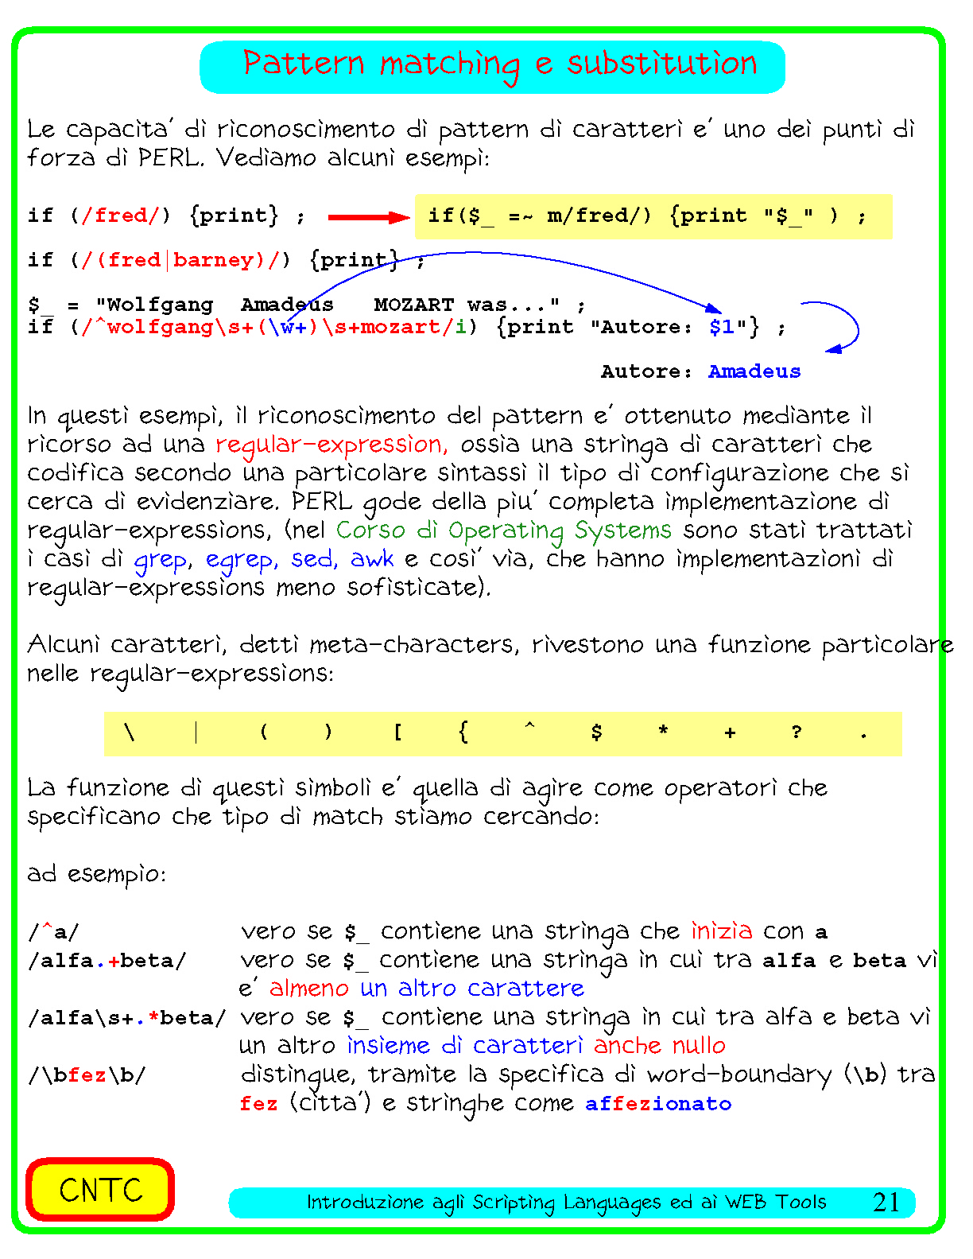

Slide 53
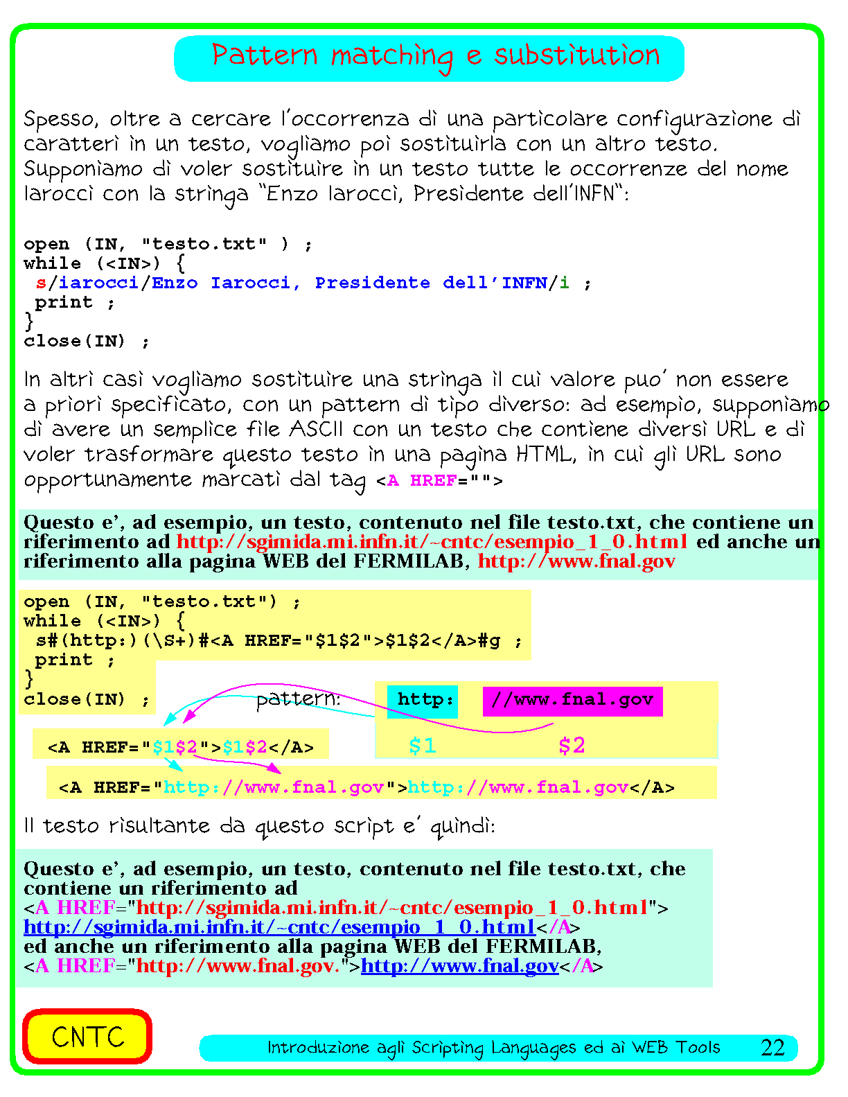

Slide 54
Questo corso ha uno scopo troppo limitato per poter
dare una scorsa approfondita alle regular expressions.
Ci limiteremo quindi alle seguenti considerazioni:
Le regular expressions costituiscono uno dei punti di forza di PERL
(pur essendo utilizzate in molti linguaggi, come awk, sed, egrep, la
loro implementazione in PERL e’ la piu’ sofisticata).
L’apprendimento della sintassi delle regexp e’ piuttosto arduo.
Cio’ nonostante, il loro uso permette la costruzione di programmi
ed algoritmi estremamente efficienti e compatti: il beneficio che
se ne trae vale sicuramente lo sforzo di imparare a conoscerle.
Esiste un testo appositamente dedicato alle regexp, di cui daremo
la citazione bibliografica al termine del corso
Passiamo ora ad una serie di piccoli esempi pratici che mostrano come
PERL possa essere utilizzato nell’attivita’ di un ricercatore impegnato
in un’attivita’ di analisi dei dati.

Slide 55
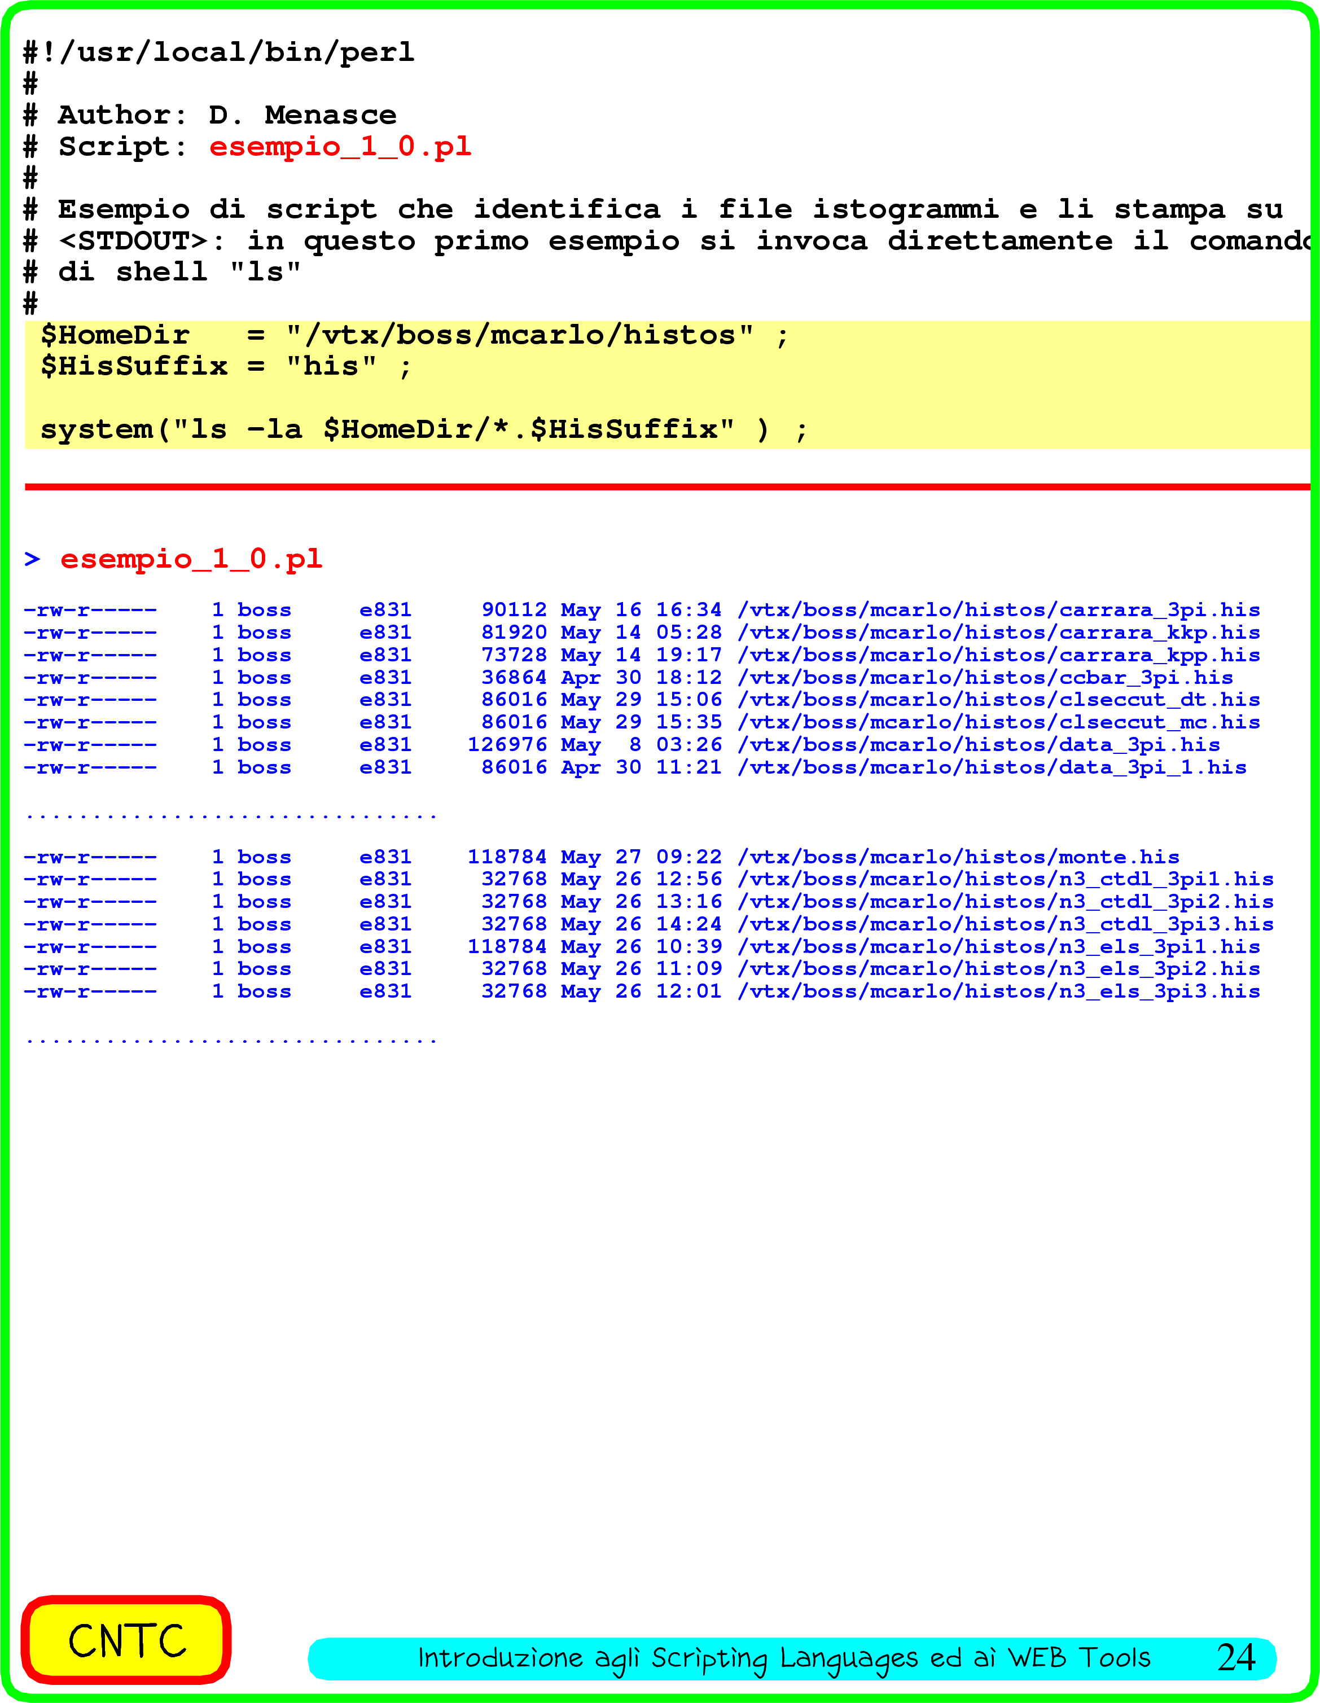

Slide 56
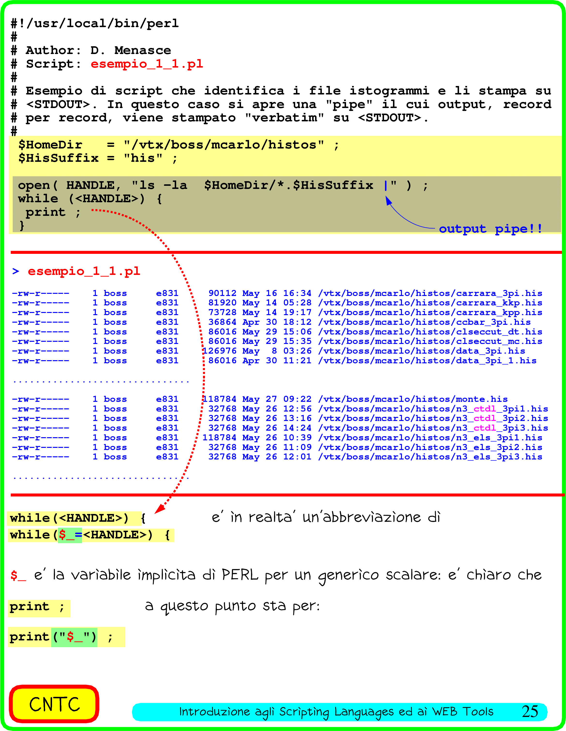

Slide 57
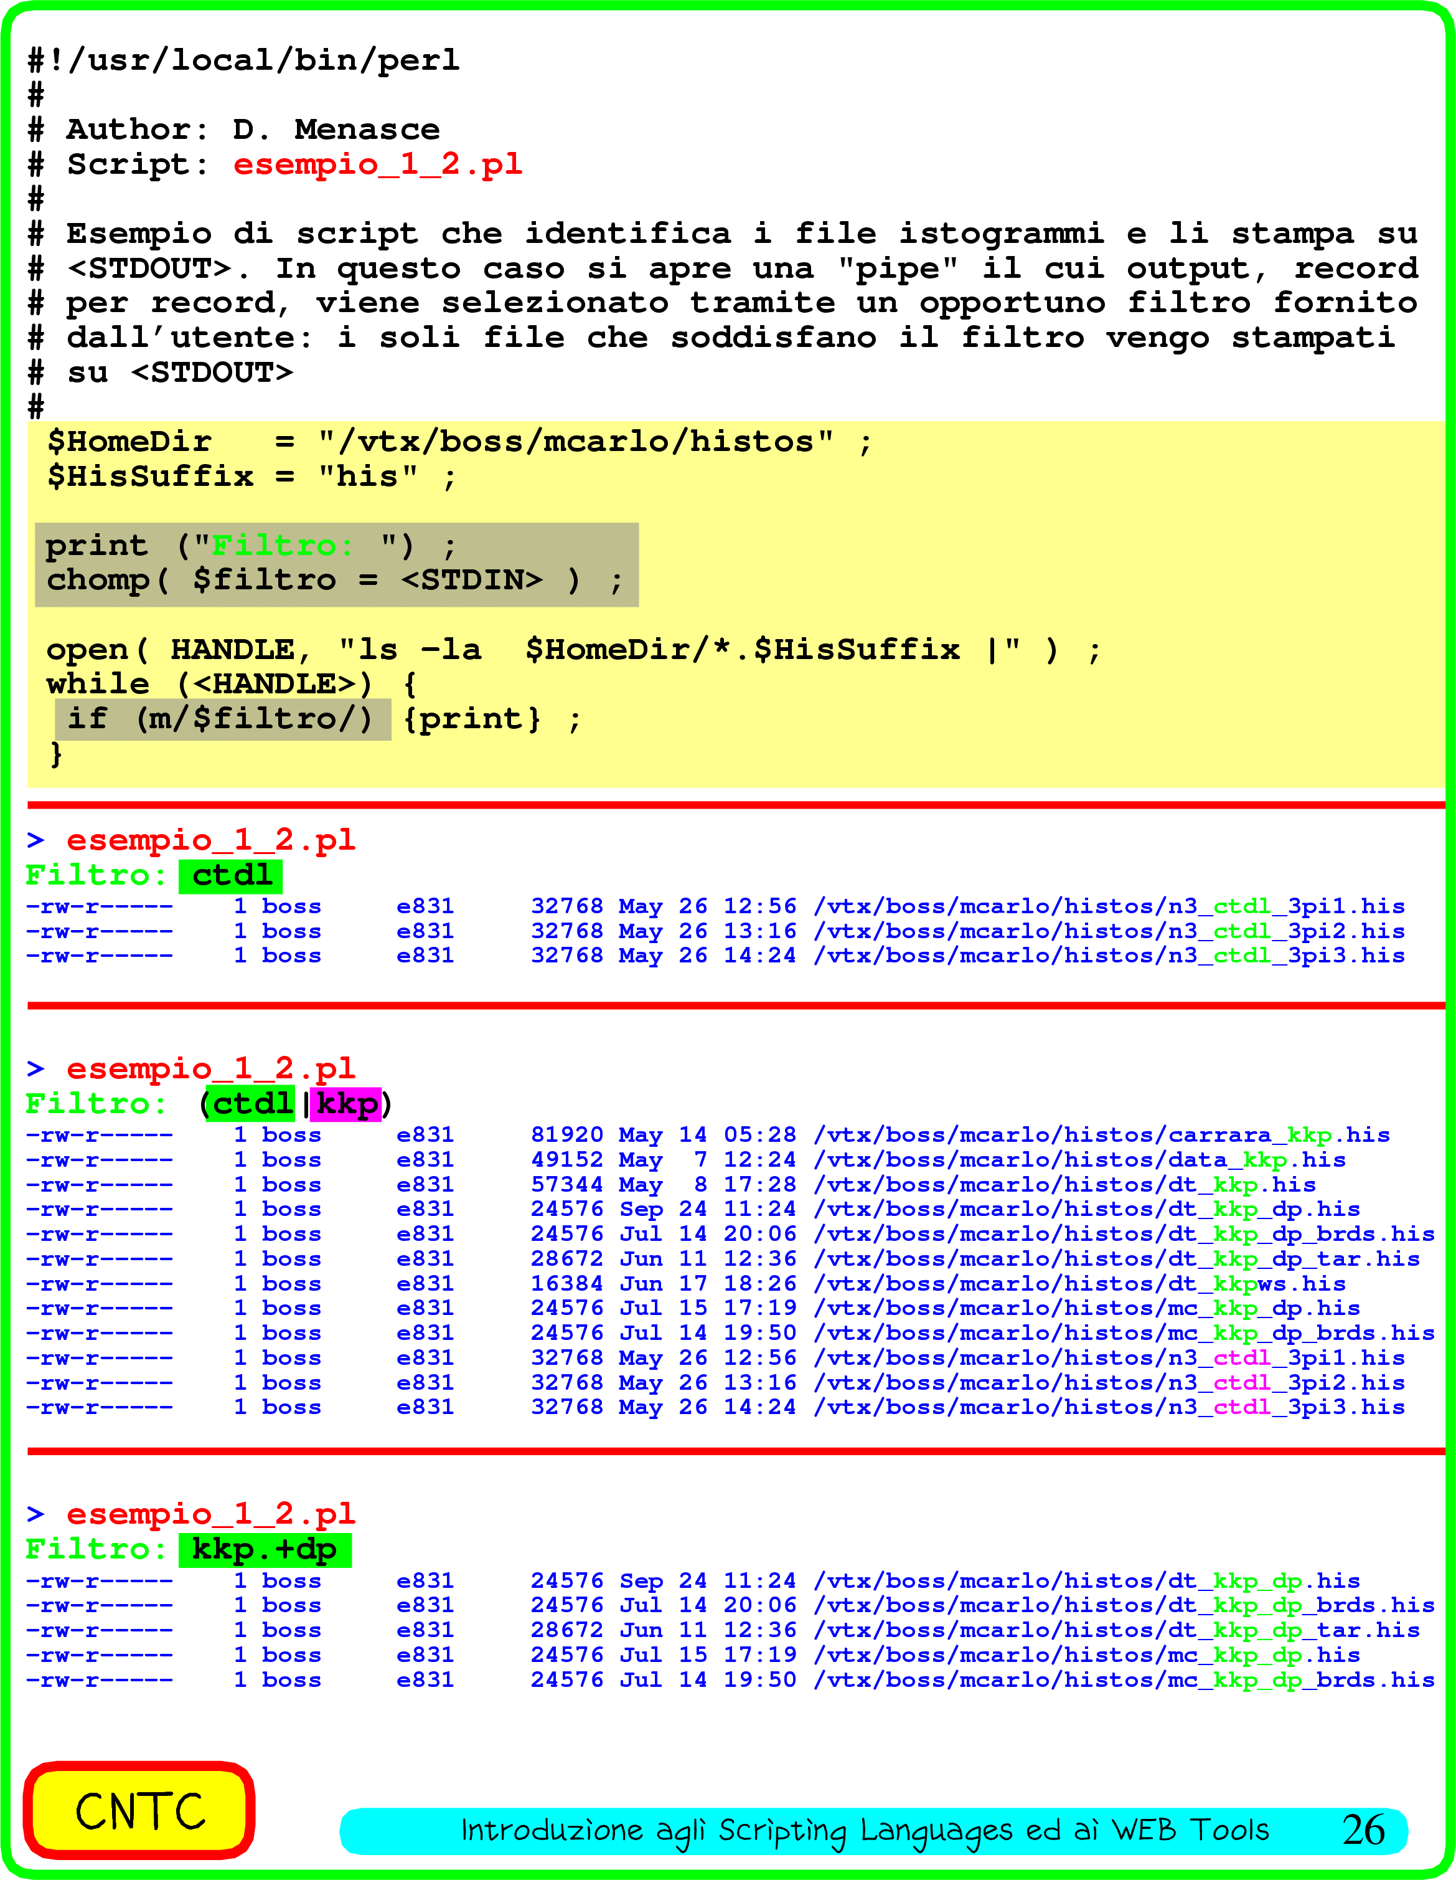

Slide 58
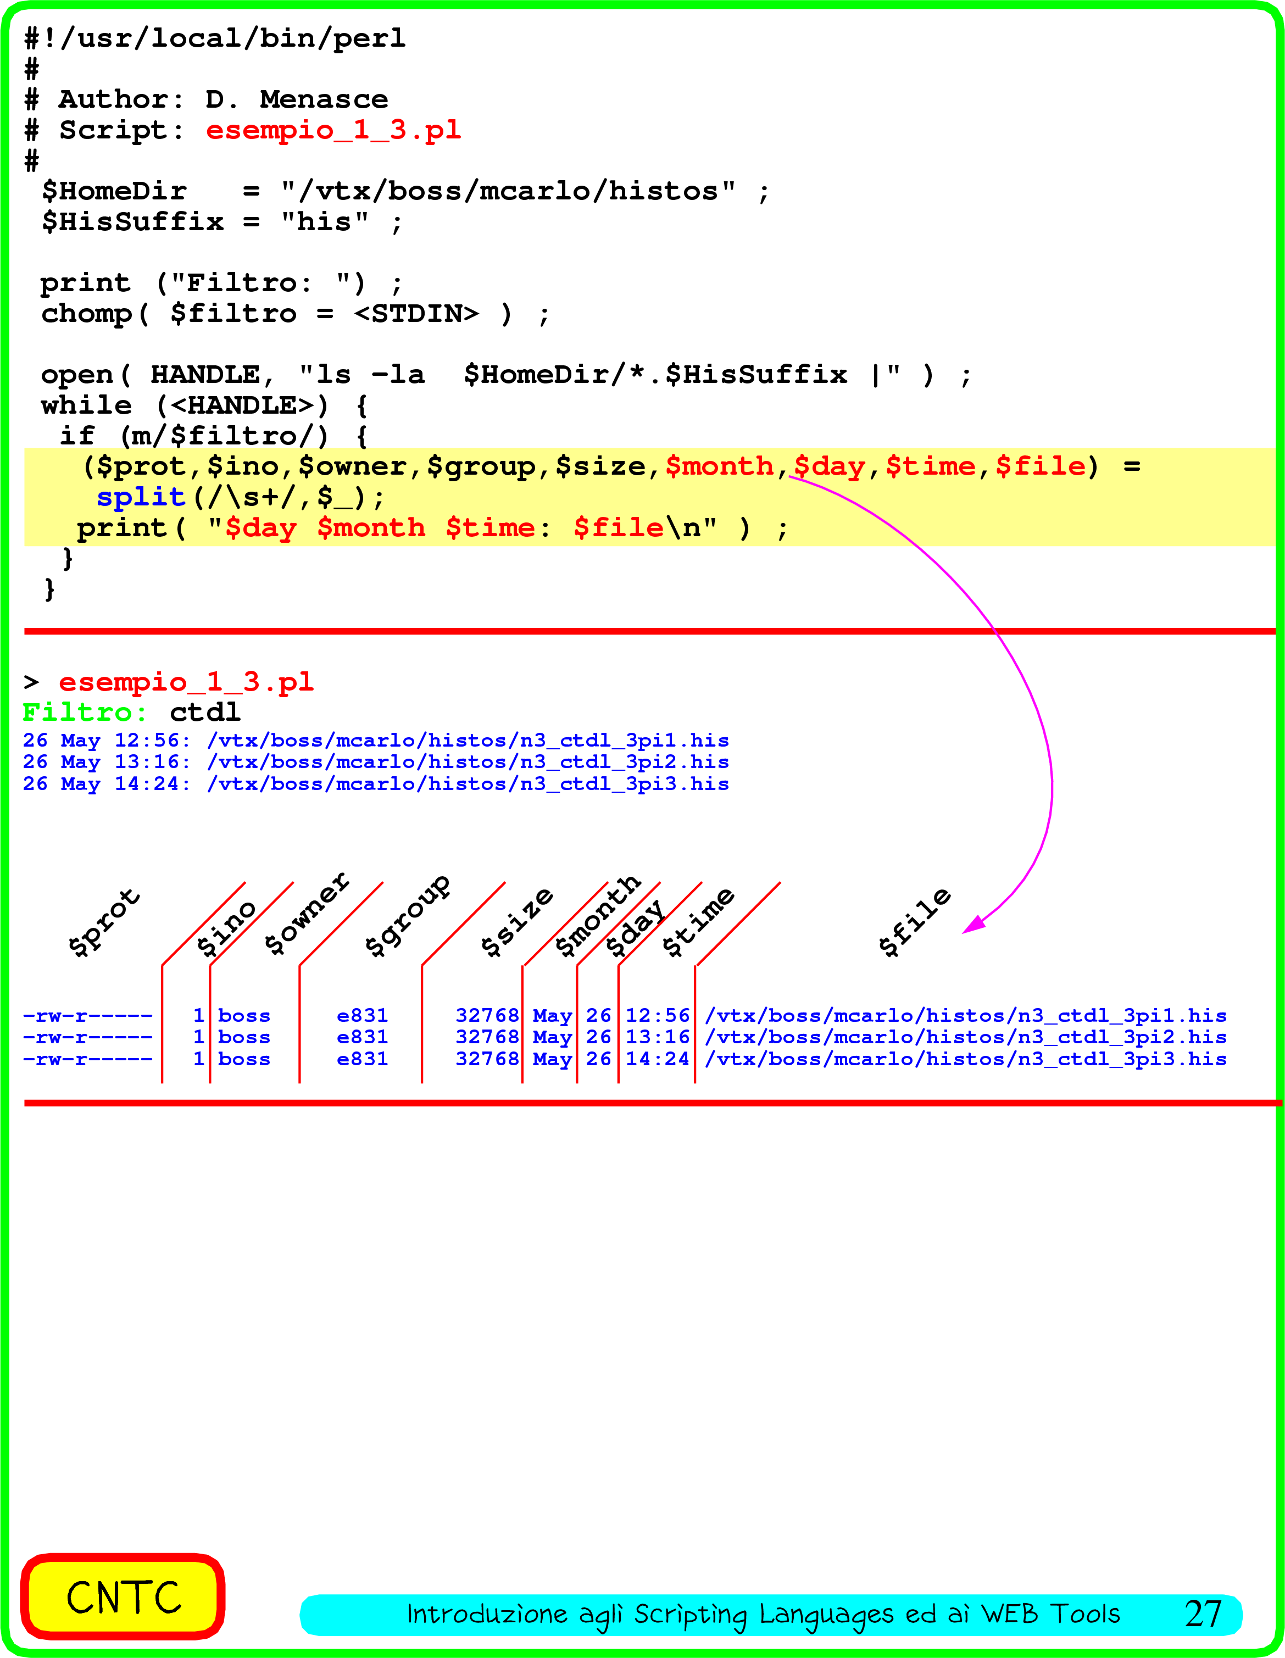

Slide 59
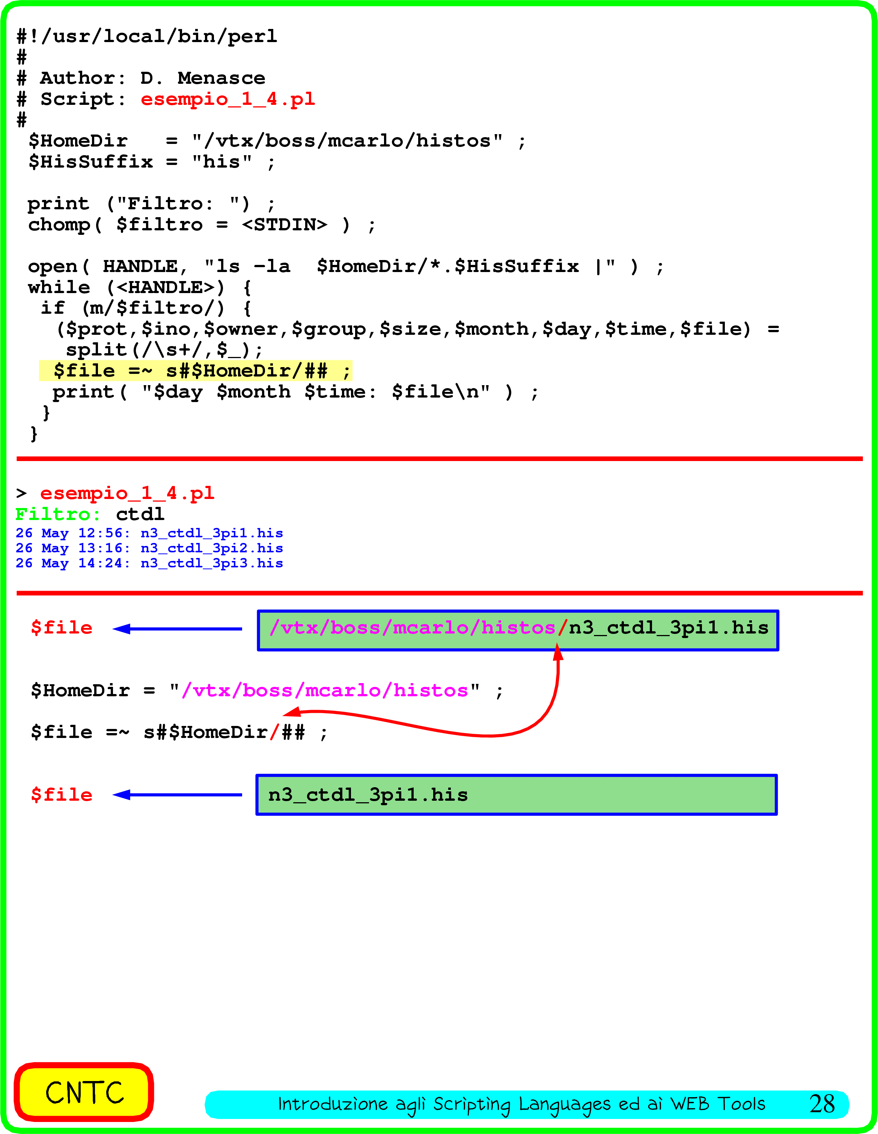

Slide 60
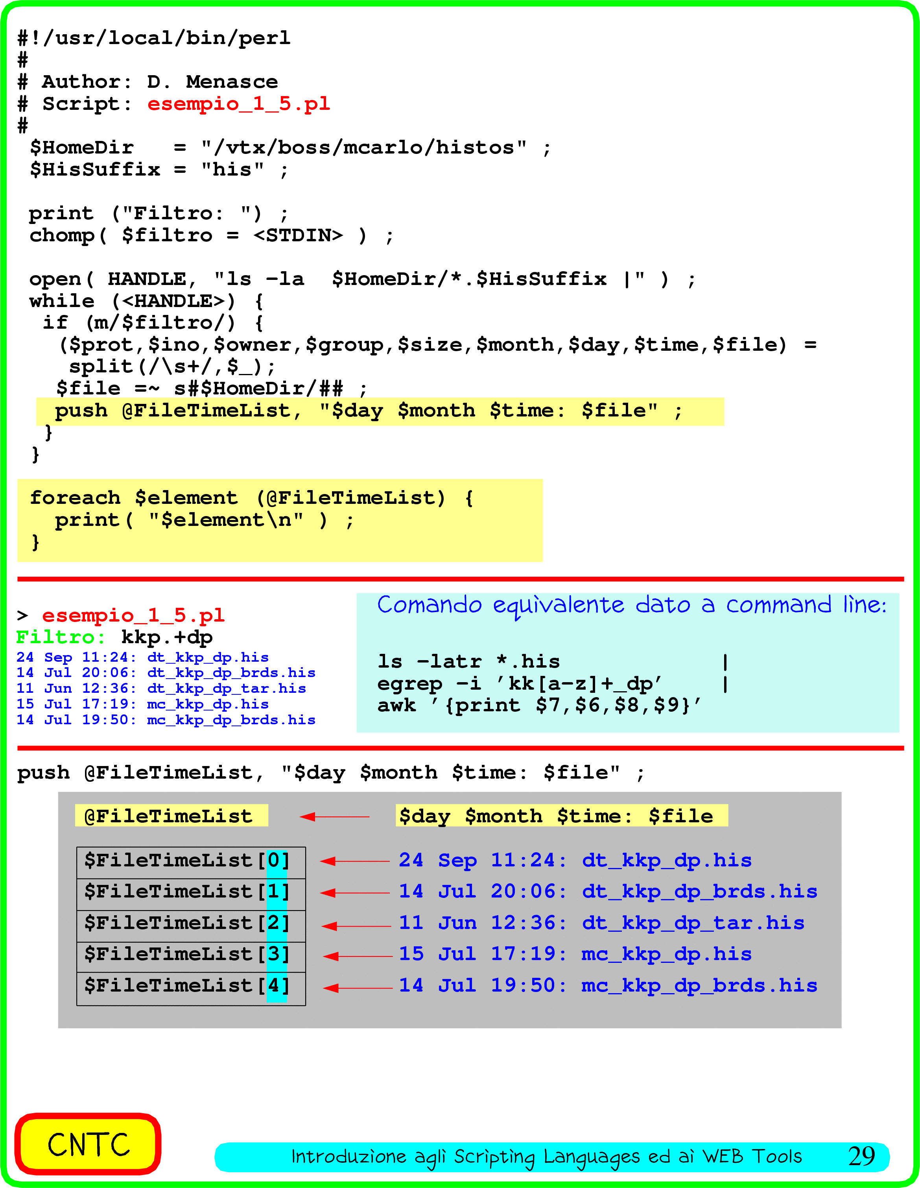

Slide 61
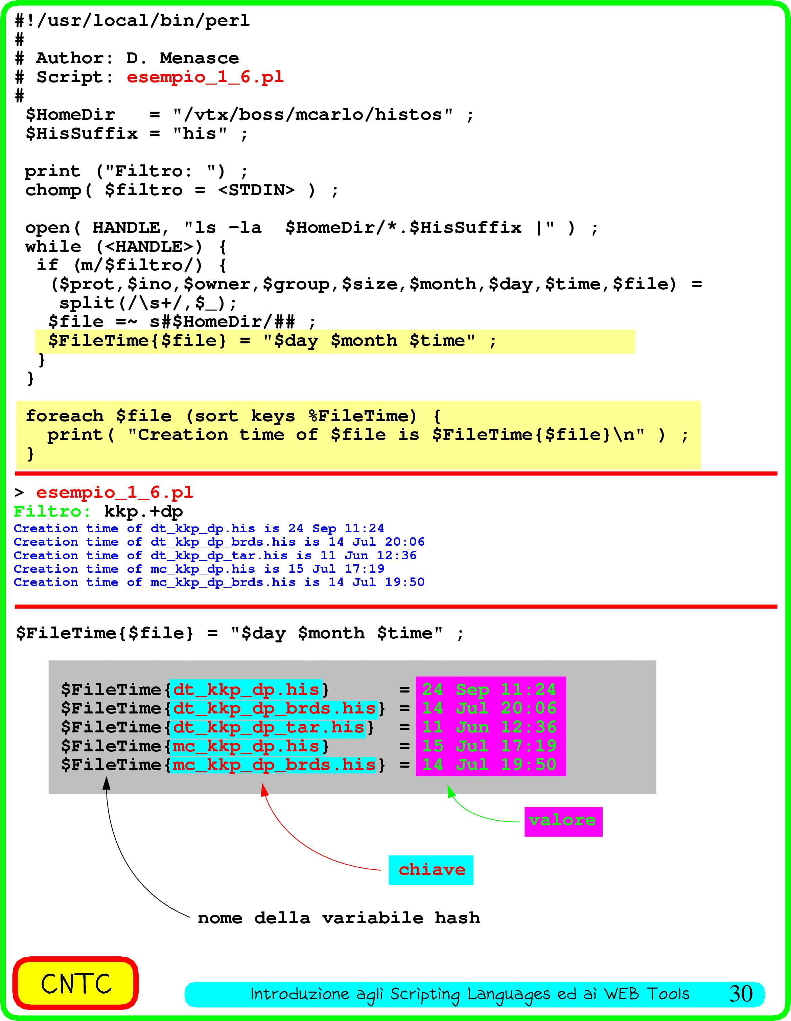

Slide 62
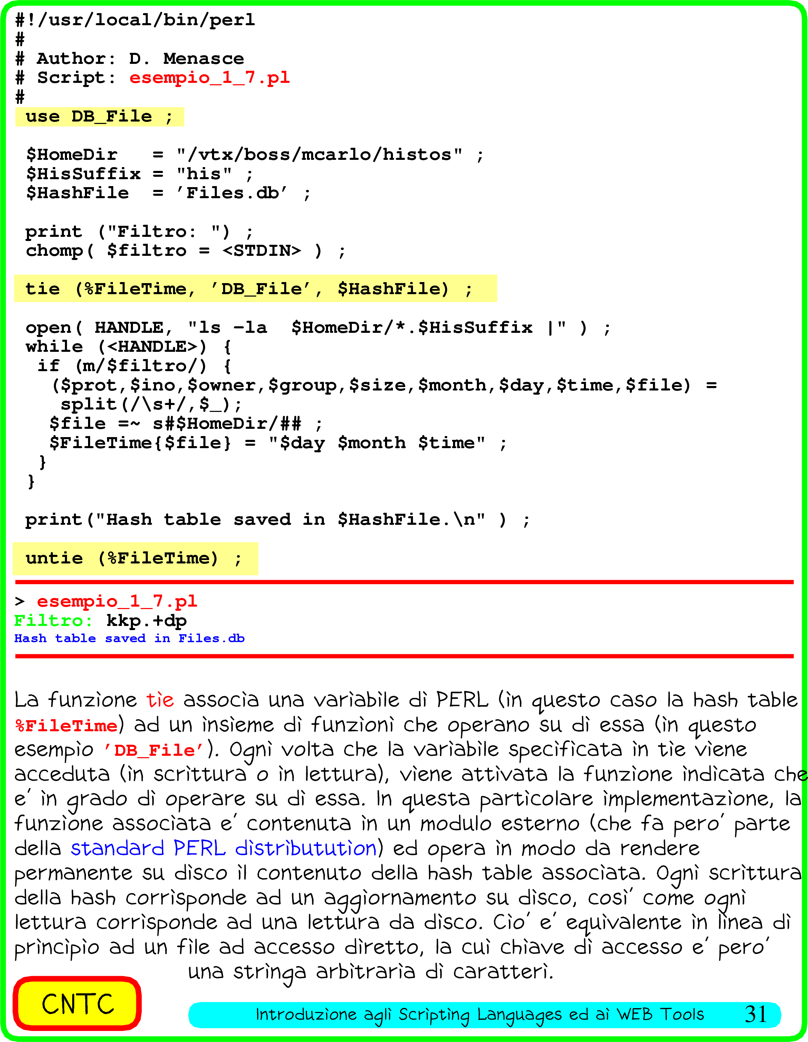

Slide 63
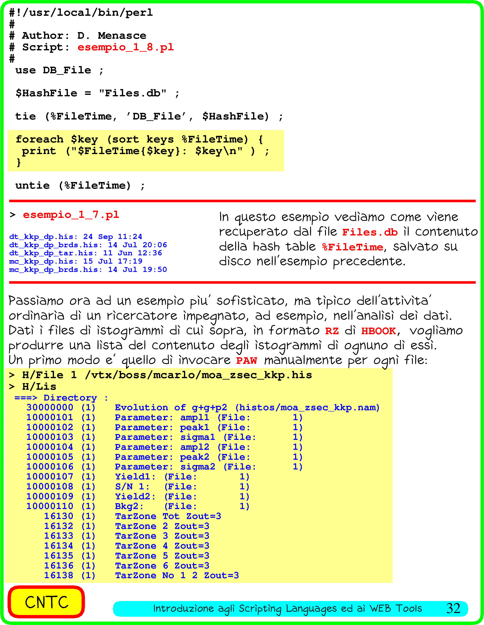

Slide 64
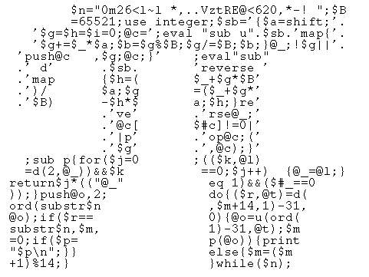
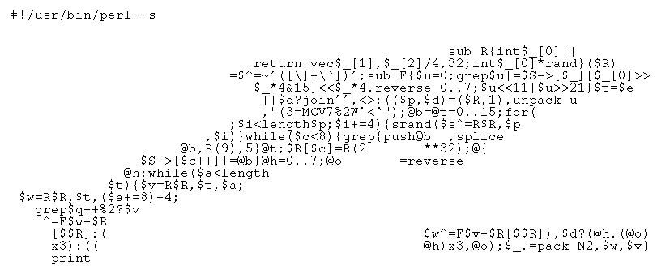
L’estrema parsimonia sintattica di PERL puo’ essere utilizzata con
grande vantaggio, purche’ cio’ sia fatto cum grano salis, in quanto
il risultato puo’ essere qualcosa di estremamente incomprensibile e
quindi di difficile manutenzione.
Un paio di esempi tratti dallo Annual Obfuscated PERL Contest :
Molto bello esteticamente, ma francamente
non sono riuscito a capire cosa fa...
Calcola e stampa i numeri primi… (sic)

